Slide 1
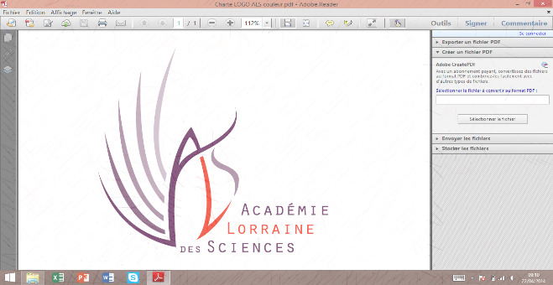
Jeudi 13 Décembre 2018

Slide 2
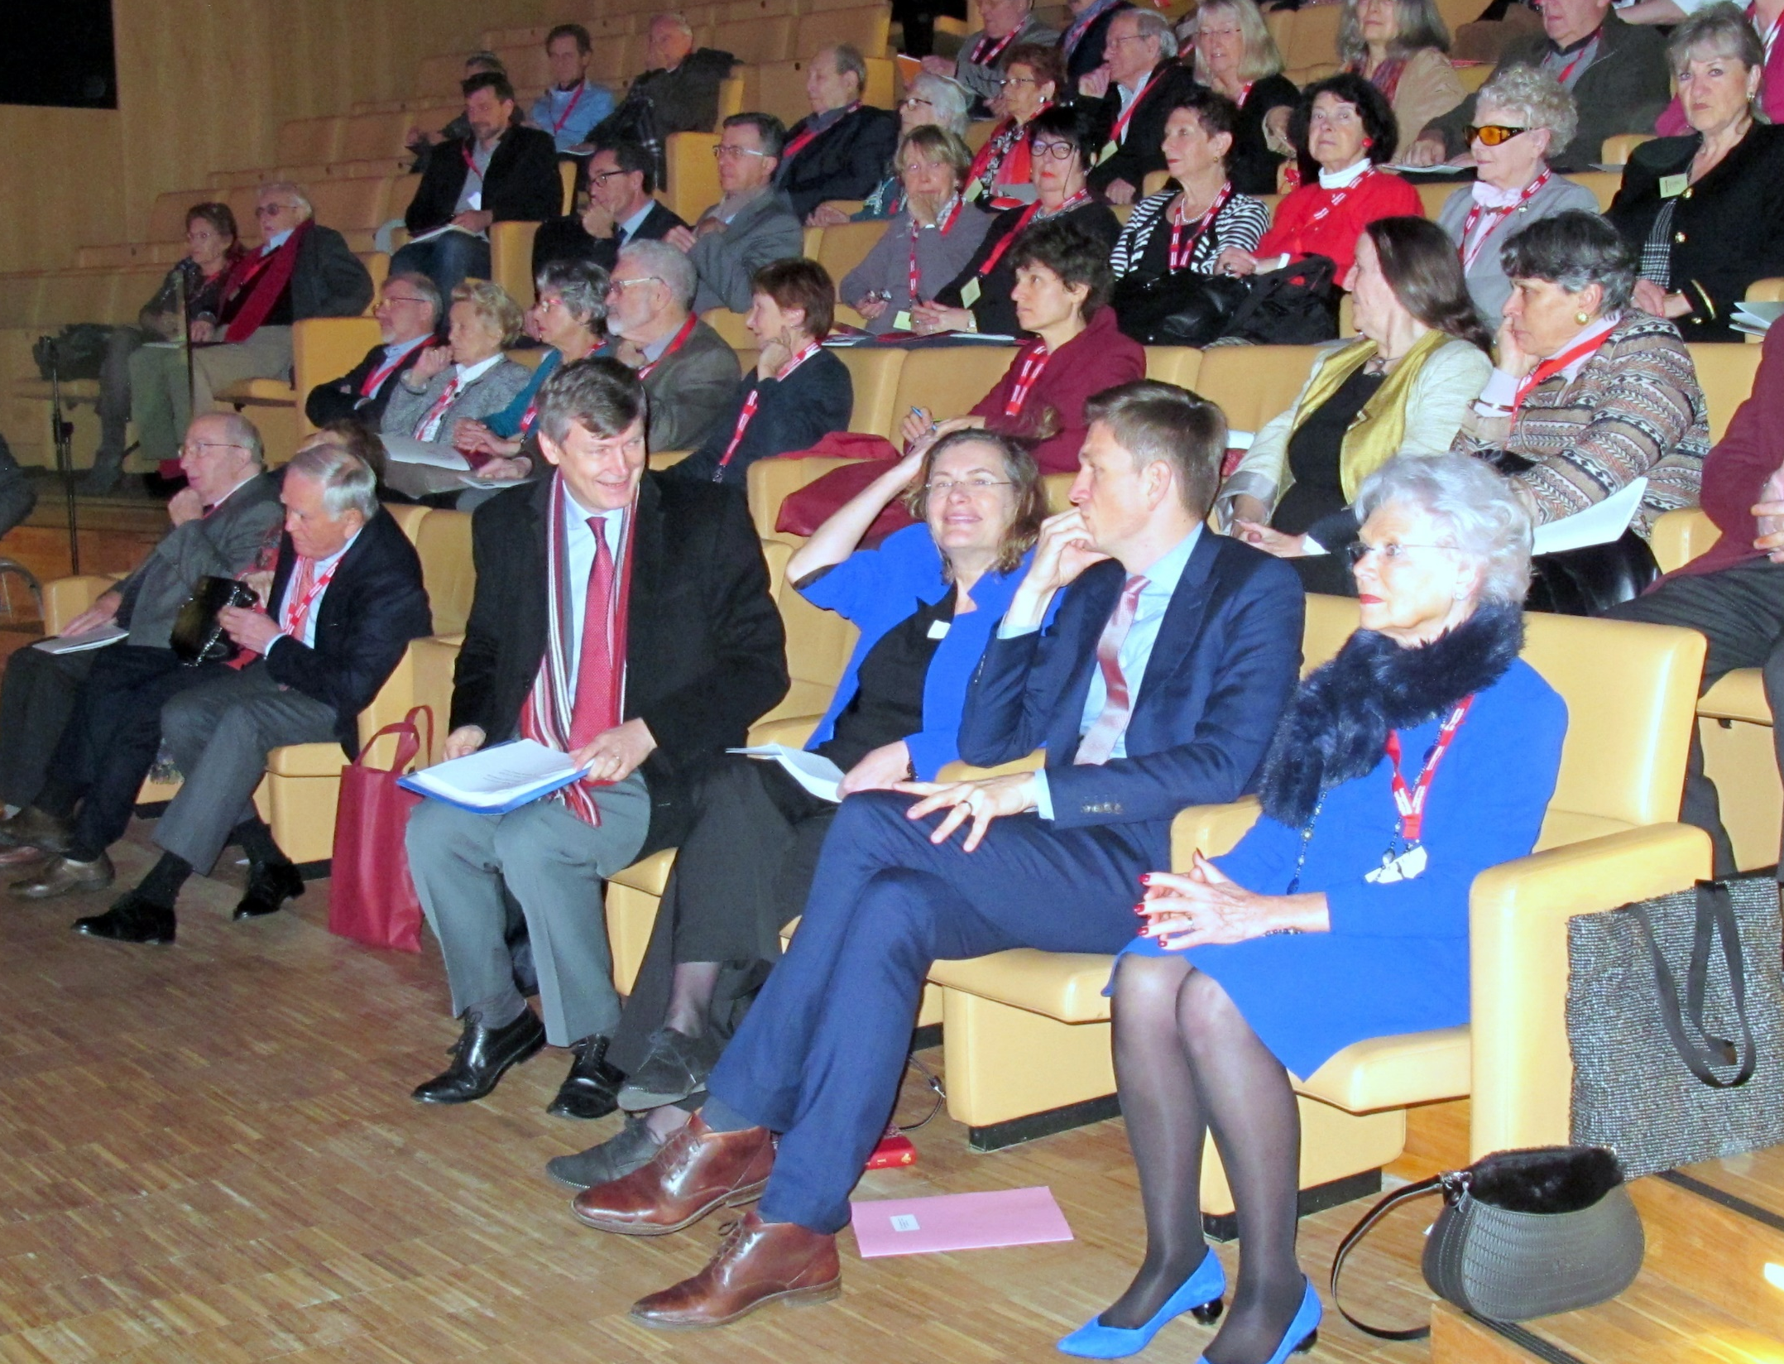

Slide 3
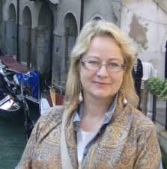

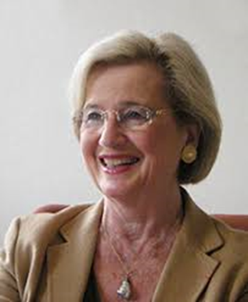


Aujourd’hui Jeudi 13 Décembre 2018
Communication: « La résilience : se reconstruire après le traumatisme »
Conférence :

Slide 4


Par courtoisie pour les orateurs,
il vous est demandé
de ne pas prendre de photos
de leurs diaporamas.

Slide 5
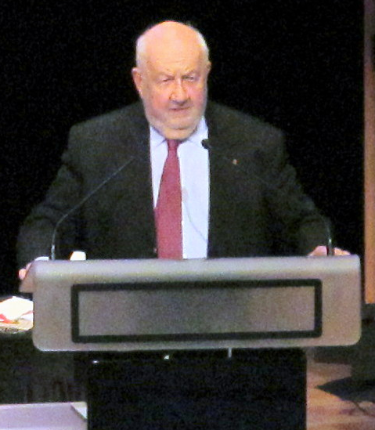
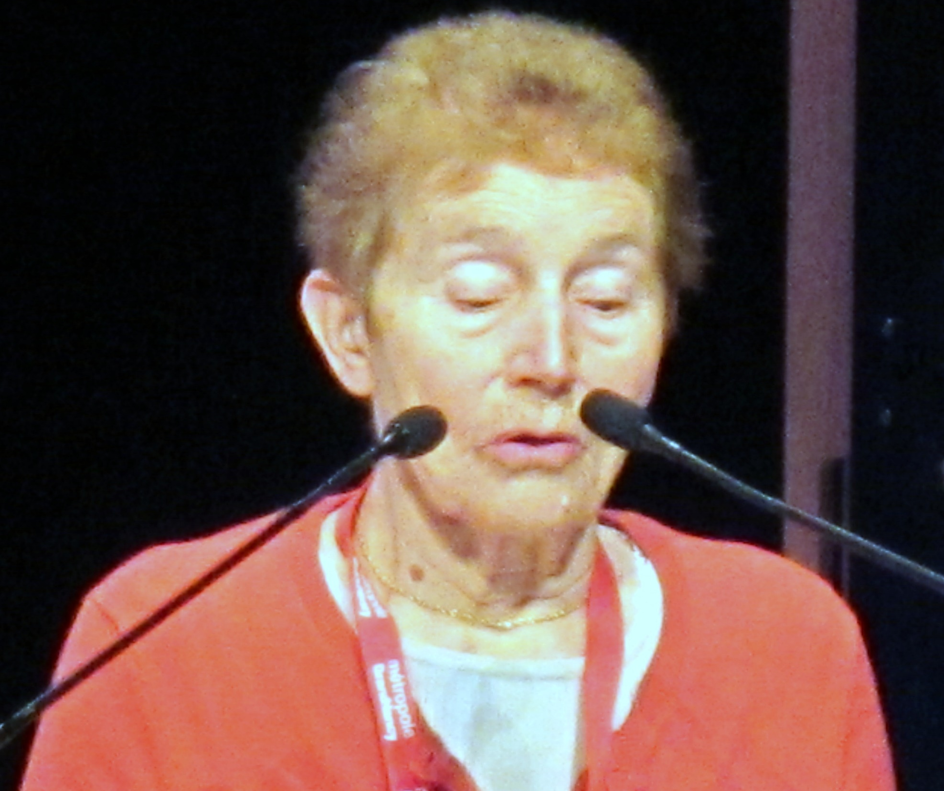
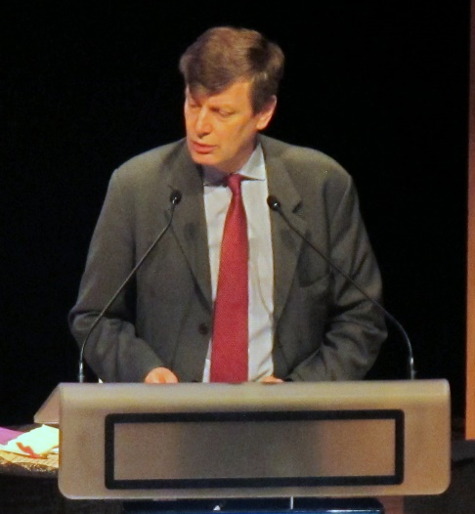
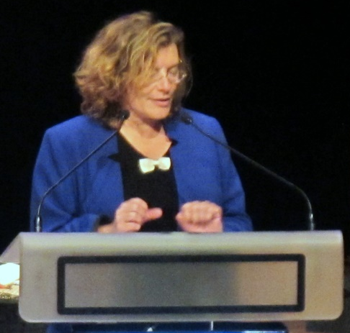
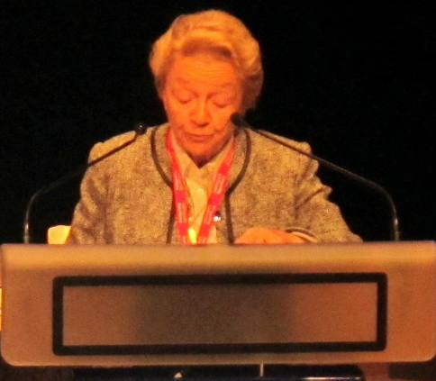
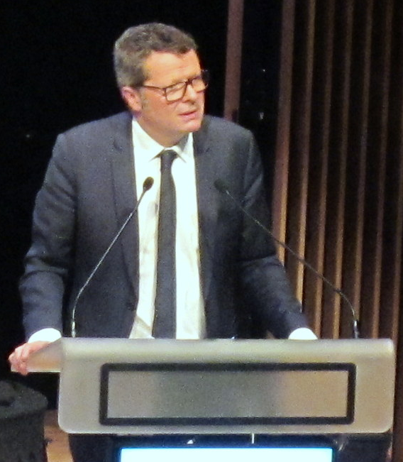
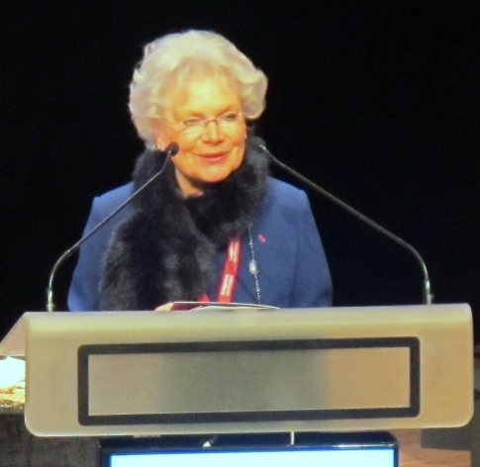

Slide 6
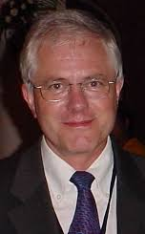
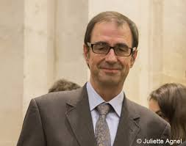
Prochaine séance: Jeudi 10 janvier 2019 à 17 h 30
Communication : « L’astronomie gravitationnelle »
par Jean-Marie Dubois
Conférence : Origine et évolution de l’atmosphère et des océans
Par Bernard Marty

Slide 7
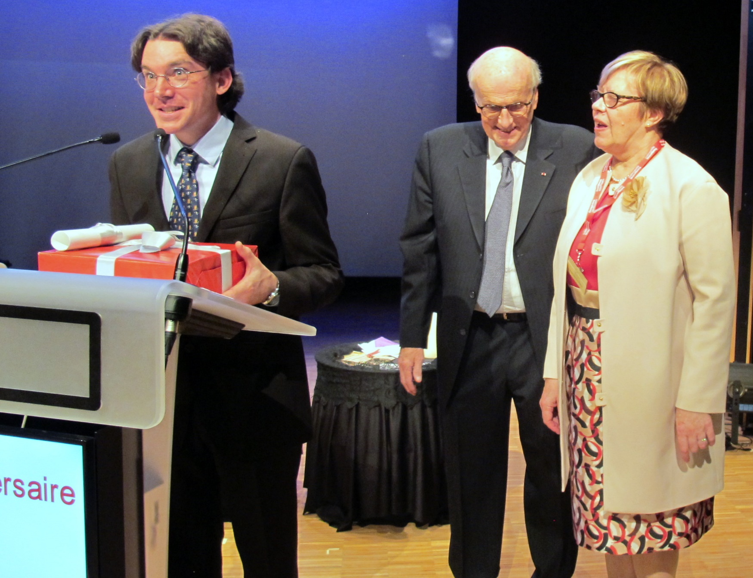
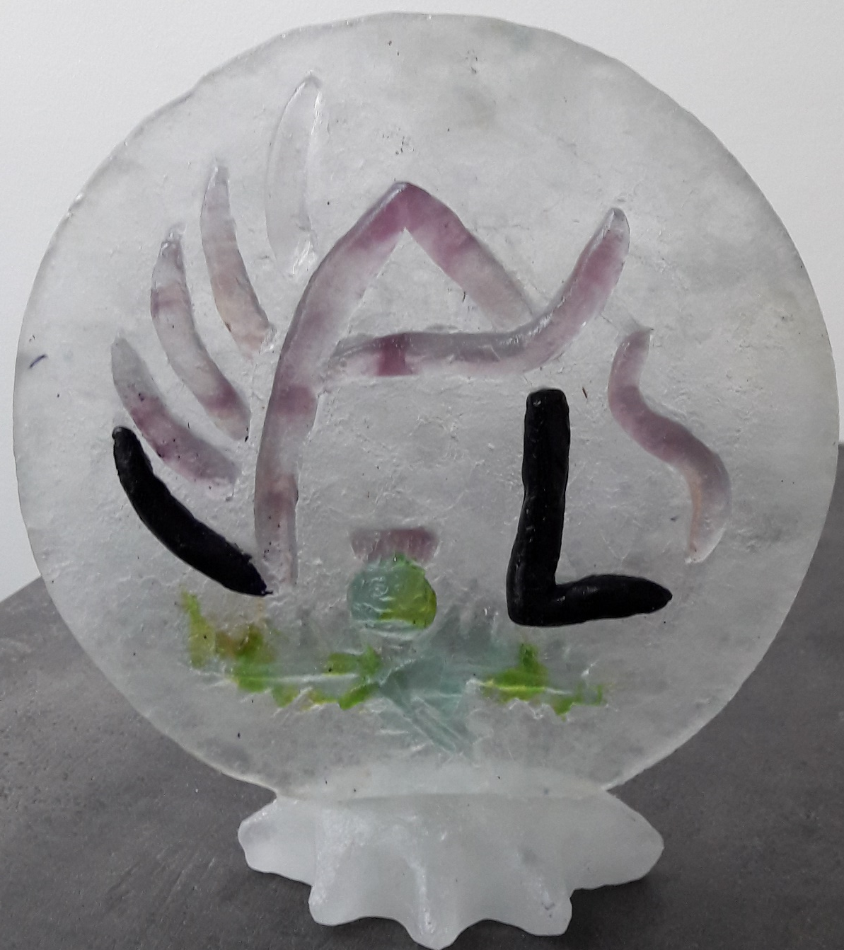
Grand prix 2018 de l’ALS

Slide 8
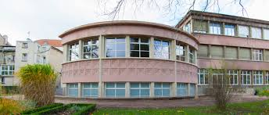
Assemblée générale élective suivie de
l’Assemblée générale ordinaire 2019
Samedi 26 Janvier 2019, à partir de 9 heures 30
Amphithéâtre Lucien Cuénot
Musée-aquarium de Nancy, entrée rue Godron

Slide 9
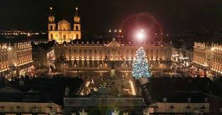
Joyeux Noël et
belles fêtes de fin d’année

